Slide 1
DJELATNOST I KORELACIJA KNJIŽNICE I NASTAVE U ŠKOLSKOJ GODINI 2015./16.
Početkom rujna ove školske godine učenici 1.a i 1.c posjetili su školsku knjižnicu kao prostor u kojem su smještene knjige, časopisi i AV građa. Postoji dječji i omladinski fond – lektira koju posuđuju učenici te stručni fond za nastavnike. Učenici su upoznali lektiru za 1.razred: Grimove bajke, Tri medvjeda i gitara, Male priče o velikim slovima, Slikopriče, Kako sanjaju stvari, Hrabrica, A zašto ne bi, Dome, slatki dome, Pale sam na svijetu i Plesna haljina žutog maslačka.

Slide 2
SLIKOVNICE ZA UČENIKE 1.RAZREDA NA POLICI ŠKOLSKE KNJIŽNICE

Slide 3
SAT LEKTIRE U 1.A RAZREDU
U 1.a održan je sat lektire na temu bajke Sunčane Škrinjarić “Plesna haljina žutog maslačka.” U uvodnom dijelu sata učenici su pročitali bajku te usmeno izrazili svoj doživljaj bajke. U razgovoru o pročitanoj priči rekli su koje su značajke bajke, vrijeme i mjesto radnje. Maštovito je dočaran plesni bal cvjetova pa su učenici opisali izgled svakog cvijeta na plesnoj svečanosti, a naročito maslačkovu paučinastu haljinu koju je izradio stari pauk. Zaključili su i pouku priče te istaknuli osobine likova, posebice bubamare, pauka i maslačka. U završnom dijelu sata napisali su odgovore na pitanja na nastavnim listićima i nacrtali cvijet maslačka.

Slide 4
MASLAČAK U ŽUTOJ I PAUČINASTOJ HALJINI KAO ILUSTRATIVNI DIO SATA

Slide 5
PREZENTACIJA LEKTIRE ZA 2.RAZRED
Sredinom rujna održan je sat prezentacije lektire za 2.razred. Učenici su upoznali lektiru te prepričali Andersenovu priču “Ružno pače” koju su pročitali. Informirani su o Zvrkovoj pjesmi “Grga Čvarak”, ekološkoj priči Nevenke Videk “Pismo iz Zelengrada”, “Božićnoj bajci” Nade Iveljić, “Pričama za laku noć” Elle Peroci te Perolovim bajkama.
U drugom dijelu sata učenici su tražili pojmove u enciklopediji u kazalu pojmova po abecedi i njihova objašnjenja na navedenoj stranici uz pojam. To je važno zbog služenja enciklopedijom u referentnoj zbirci koju čine i leksikoni, rječnici, atlasi i pravopisi.

Slide 6
SAT LEKTIRE U 2.A KAREL ČAPEK “POŠTARSKA BAJKA”
U uvodu sata lektire učenici su upoznali Karela Čapeka kao dječjeg češkog pisca, tvorca moderne bajke, koji je u suvremeni rječnik uveo riječ robot.
Tijekom sata učenici su izrazili doživljaj likova i njihove osobine (primjerice poštara, gospodina Kolbabu, kao stvarni lik i poštanske patuljke kao bajkovite likove). Učenici su u zaključnom dijelu sata zaključili pouku bajke o pravilnom pisanju pisma te točnom imenu i prezimenu te adresi primatelja pisma na njegovoj omotnici. Budući da vozač Francek nije naveo adresu gospođice Marženke kojoj je napisao pismo, ona ga je primila s velikim zakašnjenjem.
Napisali su pismo svojoj prijateljici ili prijatelju iz razreda.

Slide 7
PISANJE PISMA

Slide 8
SAT LEKTIRE U 2.A DUBRAVKO HORVATIĆ “STANARI U SLONU”
U ožujku održan je sat lektire u 2.a “Stanari u slonu”.
Učenici su upoznali Dubravka Horvatića kao autora dječjih pjesama i priča u zbirci “Stanari u slonu”, “Grički top”, “Hej, vatrogasci, požurite”, “Junačina Mijat Tomić”, “Hrvatine stoljećima”, “U gostima kod ljudoždera” i drugih djela.
U razgovoru s učenicima oni su iznosili svoj doživljaj priča, primjerice: “Kako žive žirafe”, “Kućice, neboder i vuk”, “Čokoladni slon”, “Kako su se Tin i Boba uplašili vuka”, “Patuljasti Džo”, “Tatin rođendan”, “Tinu i Bobi nije bilo dosadno”, “Obična priča”, “Tina i Boba u cirkusu.
U zaključnom dijelu sata učenici su izrazili pouku najzanimljivije priče koja ih se najviše dojmila.

Slide 9
ILUSTRACIJA PRIČE “STANARI U SLONU”

Slide 10
PREZENTACIJA LEKTIRE ZA 3.RAZRED
Sredinom rujna održana je prezentacije lektire za 3.a u prostoru knjižnice. Tijekom sata učenici su informirani o lektiri i iznosili svoje dojmove o knjigama koje su već pročitali. Književna tema sata bila su djela: “Čudnovate zgode šegrta Hlapića”Ivane
Brlić-Mažuranić, Ezopove basne, “Šestinski kišobran” Nade Iveljić, Nazorov “Bijeli jelen”, “Propovijest o dr. Dolittleu” H Loftinga, Prosenjakov “Sijač sreće”, “Miševi i mačke” Luke Paljetka, Horvatićev “Grički top”, “Čarobnjak iz Oza” L.Bauma i “Petar Pan” J.M.Barrija. Najzanimljivije su im bile pustolovine “Čarobnjaka iz Oza” te zgode Hlapića i Gite u “Šegrtu Hlapiću” .

Slide 11
SAT LEKTIRE U 3.B L.PALJETAK “MIŠEVI I MAČKE NAGLAVAČKE”
U travnju održan je sat lektire u 3.b o pjesničkoj zbirci Luke Paljetka “Miševi i mačke naglavačke”.
Na početku sata učenici su informirani o školovanju i književnom radu Luke Paljetka. Upoznali su ga kao dječjeg pisca, učitelja, redatelja i dramaturga u Kazalištu lutaka te književnog prevoditelja.
Paljetkove pjesme interpretirane su u suradnji s učenicma: Mačka koja je mnogo jela, Mačka koja je mnogo pila, Mačka Ica, Umjetno disanje, Mačka i glasovir, Mačka kod zubara, Mačka kod psihijatra, Mačka koja se samo smijjala, Umišljena mačka i zamišljeni miš, Mačka-vodič i Mačka na carinarnici.
Učenici su zaključili de su mačka i miš personificirani jer im pjesnik pridaje ljudske osobine, istaknuli su šaljive epitete i usporedbe te igru riječi vječnih suparnika, mačke i miša.

Slide 12
ŠALJIVA ILUSTRACIJA MAČKE I MIŠA

Slide 13
UVODNI SAT LEKTIRE ZA 4.RAZRED
U uvodnom satu lektire za 4.razred učenici su informirani o obveznoj i izbornoj lektiri za 4.razred: “Priče iz davnine” Ivane Brlić-Mažuranič, Lovrakovoj “Družbi Pere Kvržice”, “Emil i detektivi” Ericha Kastnera, “Heidi” Johanne Spyri, Pulićevom “Ključiću oko vrata”, Saltenovom “Bambiju”, “Pipi Duga Čarapa” Astrid Lindgren, Kiplingovoj “Knjizi o džungli”, Balogovj “Nevidljivoj Ivi” i Gardaševom “Duhu u močvari” prema kojem je snimljen igrani film. Tu je značajan Park prirode Kopački rit u Baranji bogat florom i faunom.

Slide 14
FILM “DUH U MOČVARI” / AV GRAĐA KNJIŽNICE ZA KORELACIJU KNJIGE I FILMA

Slide 15
TISKANI I ELEKTRONIČKI MEDIJI
U listopadu, Mjesecu knjige, održan je sat u 5.a o tiskanim i elektroničkim medjiima da učenici razlikuju tiskovine (knjige, časopise, novine, plakate i letke) od elektroničkih medija čije se informacije prenose elektroničkim putem (radio, televizija, računalo, laptop, tablet, mobitel).
Učenici su upoznali periodiku (školske časopise) kao klasični tiskani medij. U časopisima – Modra lasta, Drvo znanja i Meridijani čitali su odabrane članke te o njima izlagali po skupinama iznoseći usmeno sažetak članka. Odabrali su tekstove o povijesti, zemljopisu, astronomiji, filmu, životinjama i druge teme.

Slide 16
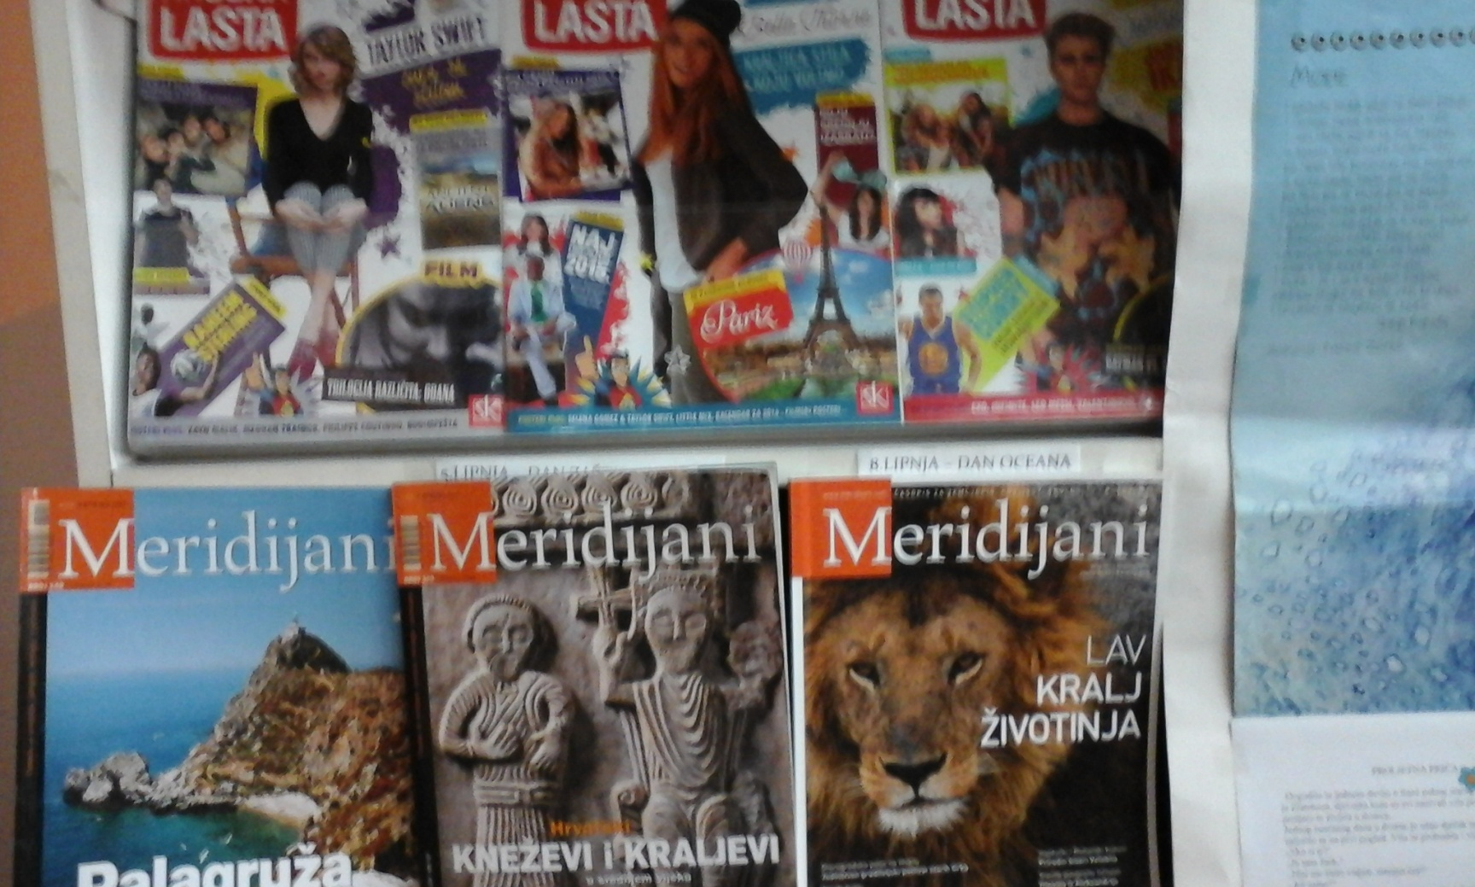
ŠKOLSKI ČASOPISI ZA OBRAZOVNE TEME U KNJIŽNICI

Slide 17
PREZENTACIJA O DOBRIŠI CESARIĆU
U listopadu je u 7.b, tijekom sata hrvatskoga jezika, održana prezentacija o životu i pjesničkom stvaralaštvu pjesnika Dobriše Cesarića. Poznat je kao autor pjesničkih zbirki: “Lirika”, “Spasena svjetla”, “Pjesme”, “Osvijetljeni put”, “Izabrani stihovi”, “Moj prijatelju” i “Slap”.
Kao pjesnik krajolika, svjetla, misli i predgrađa pisao je pjesme o rodnoj Slavoniji, svjetlima Zagreba u suton i ugođaju predgrađa. Značajne su mu pjesme – Slavonija, Jesenje jutro, Slap, Voćka poslije kiše, Breze na ulici, Početak proljeća, U suton, Balada iz predgrađa, Oblak i druge.

Slide 18
CESARIĆ KAO PJESNIK ŽIVOTA

Slide 19
LITERARNI RAD UČENICA U KNJIŽNICI
RASPJEVANA SLAVONIJA
Prolazeći cestom uz zrelo klasje,
slušam raspjevane note slavonske.
Ulicom Požege prođe kićena svadba,
Šarene se nošnje, laki kas vranca.
Uđem u bakinu starinsku kuću,
Osjetim miris kruha na ognjištu.
Na tavanu baka za tkalačkim stanom
Tka nošnju ponesena uspomenom.
U pjesmi ona oživi lik Slavonke,
Šarenu suknju, lake joj korake.
U srcu ponesi to blago Slavonije.
Matea Škrinjarić, 8.a

Slide 20
ZEMLJI U PROLJEĆE
O, Zemljo, želim ti za rođendan
Zeleni sag od čiste svile,
Cvjetnu haljinu voćki u cvatu
I plavo nebo, lastavicu u letu.
U proljeće kad se trava zazeleni,
Da se prospu cvjetovi po livadi.
Svi potoci kao da brže poteku,
Žuboreći pjesmu Zemlji i proljeću.
Francika Gashi, 8.a

Slide 21
PRIRODA
Priroda je kao majka, hraniteljica,
Čuvaj je, ne bacaj papiriće čokoladica.
Očuvajmo prirodu, staništa životinja,
Neka stari hrastovi rastu stoljećima.
Njegujmo što više parkova prirode,
Ne dozvolimo da izumru životinje.
Čuvajmo naše more plavo Jadransko,
Da vidimo ribice i čisto morsko dno.
Mrežnica, Gacka i Krka neka budu bistre,
Kraške ljepotice zelene majke prirode.
U zraku da je što manje metana i ugljika,
Da je što više prašuma, šuma i kisika.
Da je klima umjerena, bez kiselih kiša,
Očuvan biljni pokrov, prozračna atmosfera.
Matea Škrinjarić, 8.a

Slide 22
LEKTIRA ZA 5.RAZRED U KNJIŽNICI
Učenici 5.razreda posuđivali su i čitali lektiru:
“Strah u Ulici lipa”, M.Matošec
“Dječaci Pavlove ulice”, F.Molnar
“Trojica u Trnju”, P.Pavličić
“Put u središte Zemlje”, J.Verne
“Legende o Kristu”, S.Lagerlof
“Koko u Parizu”, I.Kušan
“Finka Fi”, M.Brajko-Livaković
“Zaljubljen do ušiju”, M.Gavran
“Bajka o ribaru i ribici”, A.S.Puškin
Šaljive narodne priče

Slide 23
BOŽIĆNE PRIČE
Učenici su u knjižnici u prosincu izradili plakat – božićne priče o “Legendama o Kristu” Selme Lagerlof. Najznačajnije su:”Sveta noć”, “U Nazaretu” i “Bijeg u Egipat”. Na plakatu je i priča Ivane Brlić-Mažuranić “Polje milosrđa” koja ima humanu božićnu poruku o radosti darivanja. Zapisani su i literarni radovi učenica:
Dar svetog Nikole - Martina Ivanko, 6.
Božić, blagdan darivanja - Matea Škrinjarić, 8.a
Božićni dar - Francika Gashi, 8.a

Slide 24
BOŽIĆNI PLAKAT IZRAĐEN U ŠKOLSKOJ KNJIŽNICI

Slide 25
IZBORNA LEKTIRA U KNJIŽNCI
Ove školske godine značajna je izborna lektira za poticanje čitanja. Ona uključuje fantastični roman Milivoja Matošeca“Suvišan u svemiru”o dječaku Peri
koji bježi od kuće zbog jedinica u institut profesora Galaktića koji izumi robote, a Pero poleti njegovim svemirskim brodom na Mars. Odabran je i roman Šime Storića “Poljubit ću je uskoro, možda” o prijateljstvu i odrastanju te knjiga Mire Gavrana “Svašta u mojoj glavi” u kojem pisac autobiografski pripovijeda o životu svoje obitelji te svome prvom književnom djelu, memoarima koje posvećuje djevojčici Dubravki.

Slide 26
PLAKAT ZA POTICANJE ČITANJA LARISE ČOH, UČENICE 6.B

Slide 27
NAJČITATELJICE KNJIŽNICE, UČENICE 6.R., VIKTORIJA POSAVEC I SARA INGE ZLATARIĆ

Slide 28
INFORMACIJSKA PISMENOST
U veljači je na web stranici škole objavljena prezentacija u svezi informacijske pismenosti – istraživanje informacija na internetu.
Učenici u školskoj knjižnici pretražuju i pronalaze tiskane, on-line i slikovne informacije za određenu nastavnu temu, plakat ili prezentaciju. Istražuju se izvori informacija, selektiraju i odabiru istinite i pouzdane informacije. Izvori znanja na internetu su: Google, Yahoo, Wikipedia, Kindle, Gutenberg, Twitter (blogovi), Encyclopedia Britannica i hrvatska Prolexis enciklopedija.
Knjižnična se pismenost ostvaruje na primjeru nastavne jedinice kao istraživanje: koji izvor informacije koristiti, kako doći do informacije o nekoj temi ili pojmu.

Slide 29
RAČUNALO U KNJIŽNICI ZA UČENIKE ZA ISTRAŽIVANJE OBRAZOVNIH INFORMACIJA

Slide 30
MATIJA SIGURIN I LUKA ŠUPERINA, UČ. 6.R. IZRADILI SU PREZENTACIJU “STAR WARS”

Slide 31
LEKTIRA ZA 6.RAZRED U KNJIŽNICI
Učenici 6.razreda posuđivali su i čitali lektiru:
“Priče iz davnine” – I.Brlić-Mažuranić
“Mali ratni dnevnk” – S.Tomaš
“Povjestice” – A.Šenoa
“Zagrebačka priča” – B.Dovjak-Matković
“Rogan” – V.Šarić
“Tričave pjesme” – P.Kanižaj
“Kraljević i prosjak” – M.Twain
“Kronike iz Narnije” – C.S.Lewis
“Psima ulaz zabranjen” – M.Rundek
“Sretni kraljević” – O.Wilde
U travnju je održan sat lektire u 6.a o Šenoinim “Povjesticama” i 6.b o romanima – “Omiški gusari” A.Majetića, “Poljubit ću je uskoro, možda” Š.Storića i “Maksimirci” N.Pulića.

Slide 32
LEKTIRA ZA 7.RAZRED U KNJIŽNICI
Učenici 7.razreda posuđivali su i čitali lektiru:
“Smogovci” – H.Hitrec
“Divlji konj” – B.Prosenjak
“Tajni dnevnik Adriana Molea” – S.Townsend
“Dobri duh Zagreba” – P.Pavličić
“Maturalac” – B.Primorac
“Dnevnik malog Perice” – V.Majer
“Voćka poslije kiše” – D.Cesarić
“Iz velegradskog podzemlja” – V. Novak
“Robinson Crusoe” – D.Defoe
“Voda” . V.Nazor

Slide 33
LEKTIRA ZA 8.RAZRED U KNJIŽNICI
Učenici 8.razreda posuđivali su i čitali lektiru:
“Pravda” – V.Desnica
“Galeb Jonathan Livingston” – R.Bach
“Starac i more” – E.Hemingway
“Srebrne svirale” – D.Tadijanović
“Dnevnik Ane Frank”
“Kod kuće je najgore “ – E.Kishon
“Sadako hoće živjeti” – K.Bruckner
“Kći Lotršćaka” – M.J.Zagorka,
“Kad pobijedi ljubav” – M.Brajko-Livaković
“Breza” – S.Kolar
U 8.a održan je sat o temi – administrativni stil pa su učenici upoznali Zakon o osnovnom školstvu kao pravni tekst stručne knjižnične zbirke pisan objektivno i sažeto za razliku od književnog stila lektire koji je subjektivan te bogat opisom, pripovijedanjem i dijalogom.

